Slide 1
DEMO-RICOSTRUZIONE E DISTANZE DAI CONFINI E TRA EDIFICI
Comune di Spinea & Italiaius
30 marzo 2023
Alessandro Veronese

Slide 2
ARGOMENTI
L’art. 2 bis, comma 1 ter, del DPR 380/01: demo-ricostruzione e distanze.
Il limite delle distanze nel rapporto tra art. 2 bis, comma 1 ter, del DPR 380/01 e art. 11, c. 1, L.R. 14/19.

Slide 3
Art. 2 bis, comma 1 ter, del DPR 380/01
Art. 2 bis, c. 1 ter, DPR 380/2001 (norma sostituita da art. 10, c. 1, lett. a), D.L. n. 76/2020, successivo a L.R. 14/19):
«In ogni caso di intervento che preveda la demolizione e ricostruzione di edifici, anche qualora le dimensioni del lotto di pertinenza non consentano la modifica dell’area di sedime ai fini del rispetto delle distanze minime tra gli edifici e dai confini, la ricostruzione è comunque consentita nei limiti delle distanze legittimamente preesistenti.
Gli incentivi volumetrici eventualmente riconosciuti per l’intervento possono essere realizzati anche con ampliamenti fuori sagoma e con il superamento dell’altezza massima dell’edificio demolito, sempre nei limiti delle distanze legittimamente preesistenti».

Slide 4
Art. 2 bis, comma 1 ter, del DPR 380/01
Art. 2 bis, c. 1 ter, DPR 380/2001, segue
«Nelle zone omogenee A di cui al decreto del Ministro per i lavori pubblici 1 aprile 1968, n. 1444, o in zone a queste assimilabili in base alla normativa regionale e ai piani urbanistici comunali, nei centri e nuclei storici consolidati e in ulteriori ambiti di particolare pregio storico e architettonico, gli interventi di demolizione e ricostruzione sono consentiti esclusivamente nell’ambito dei piani urbanistici di recupero e di riqualificazione particolareggiati, di competenza comunale, fatti salvi le previsioni degli strumenti di pianificazione territoriale, paesaggistica ed urbanistica vigenti e i pareri degli enti preposti alla tutela»

Slide 5
Art. 2 bis, comma 1 ter, del DPR 380/01
Ambito oggettivo d’applicazione: interventi di demolizione e ricostruzione.
Le dimensioni del lotto di pertinenza non costituiscono un presupposto per la modifica dell’area di sedime (anche qualora …).
Quali distanze? Tutte è da ritenersi, sia quelle tra fabbricati, sia quelle dai confini.
Ricostruzione nei limiti delle distanze legittimamente preesistenti. Non nel rispetto, quindi la ricostruzione può avvenire anche a distanza superiore, non inferiore.

Slide 6
Art. 2 bis, comma 1 ter, del DPR 380/01
La demo-ricostruzione può avvenire anche con ampliamenti fuori sagoma e con il superamento delle altezza massima dell’edificio demolito (non sono previsti limiti).
Permane il limite delle distanze legittimamente preesistenti (non possono essere autorizzate distanze inferiori)
Presupposto: l’ampliamento deve avvenire spendendo «incentivi volumetrici».

Slide 7
Art. 2 bis, comma 1 ter, del DPR 380/01
Dubbi sulla nozione di incentivi volumetrici.
Prima tesi: qualsiasi incremento del volume, eventualmente anche in forza di disposizioni urbanistiche comunali.
Seconda tesi: non qualsiasi incremento di volume, ma l’incentivo in senso stretto, ossia la possibilità di incremento volumetrico in forza di norme («piano casa»), o di disposizioni aventi natura in senso ampio premiale.
Per la seconda tesi, che appare prevalente, la circolare Ministro Infrastrutture e Trasporti e Ministro per la Pubblica Amministrazione.

Slide 8
Art. 2 bis, comma 1 ter, del DPR 380/01
Se è corretta la tesi, che consente la demo-ricostruzione con ampliamento in deroga alle distanze - con il limite delle distanze legittimamente preesistenti - solo laddove si spendano incentivi volumetrici derivanti da norme speciali (piano casa), non si può demo-ricostruire con ampliamento in deroga alle distanze, usufruendo della cubatura «ordinaria» da P.I.-
Posso derogare, se spendo cubatura da L.R. n. 14/2019.
Ma posso applicare Veneto 2050, se l’art. 11, c. 3, L.R. n. 14/2019, consente l’ampliamento in deroga solo una volta consumato l’indice «ordinario»? Come si coordina la norma regionale con la possibilità di demo-ricostruzione in deroga alle distanze, solo spendendo incentivi volumetrici?
O si conclude per l’inapplicabilità o (soluzione da preferire) vanno tenuti distinti progettualmente i due differenti volumi, curando che quanto generato in via «ordinaria» osservi le distanze vigenti, quanto generato dal piano casa potendo osservare le distanze legittimamente preesistenti.

Slide 9
Art. 2 bis, comma 1 ter, del DPR 380/01
Il significato di demo-ricostruzione con ampliamento fuori sagoma.
Senz’altro in altezza, perché è la norma stessa che autorizza espressamente il superamento dell’altezza massima dell’edificio demolito («e con il superamento dell’altezza massima … »). Il che legittima la sopraelevazione.
Ammesso anche l’ampliamento in pianta?
Un esempio su gentile concessione di Esse Ti Esse Ingegneria

Slide 10
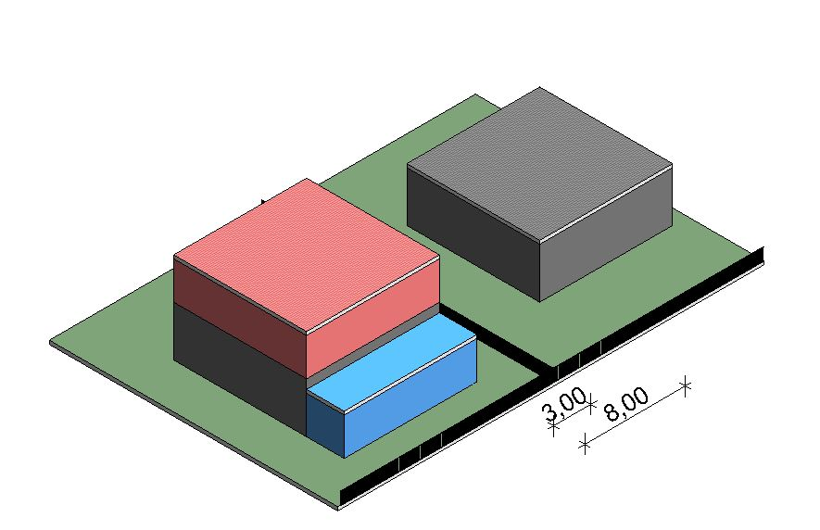
DEMORICOSTRUZIONE CON AMPLIAMENTO IN ALTEZZA ED IN PIANTA

Slide 11
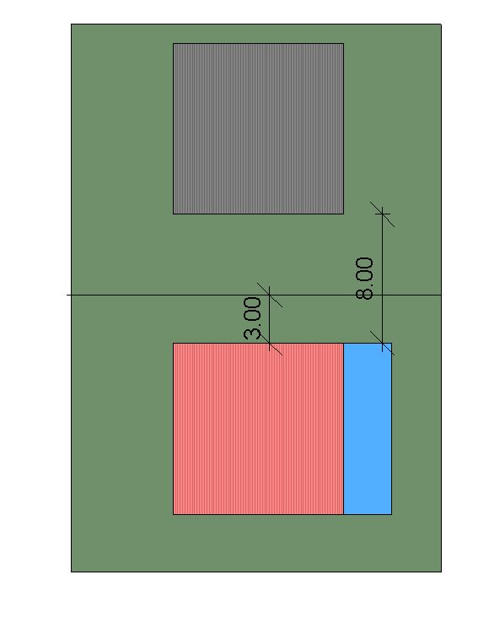
DEMORICOSTRUZIONE CON AMPLIAMENTO IN ALTEZZA ED IN PIANTA

Slide 12
DEMO-RICOSTRUZIONE IN AMPLIAMENTO FUORI SAGOMA
La locuzione «fuori sagoma» non distingue tra la sagoma in proiezione verticale e la sagoma in proiezione orizzontale, anche se l’interpretazione prevalente sembra esse quella di consentire l’ampliamento in sopraelevazione, ma non in pianta.
Sembra prevalere il dato letterale della norma, laddove utilizza la e come congiunzione, sì che l’ampliamento può avvenire «fuori sagoma e con il superamento dell’altezza massima».

Slide 13
DEMO-RICOSTRUZIONE IN AMPLIAMENTO FUORI SAGOMA
Diverso sarebbe se la formulazione letterale fosse:
«fuori sagoma o con il superamento dell’altezza massima»,
Ovvero, più semplicemente:
«fuori sagoma».
In questi casi sarebbe sostenibile in modo maggiormente affidante la demo-ricostruzione in ampliamento fuori sagoma anche in pianta.

Slide 14
DEMO-RICOSTRUZIONE IN AMPLIAMENTO FUORI SAGOMA: CONCLUSIONI
La nozione di sagoma (definizione RET n. 18): «conformazione planivolumetrica della costruzione fuori terra nel suo perimetro considerato in senso verticale ed orizzontale, ovvero il contorno che viene ad assumere l’edificio» presupporrebbe che la demo-ricostruzione in ampliamento fuori sagoma sia ammessa tanto in altezza, quanto in pianta, siccome parametri compresi entrambi nella nozione di sagoma.
La limitazione della demo-ricostruzione con ampliamento alla sola sopraelevazione deriverebbe, quindi, dalla locuzione letterale del testo di legge: «fuori sagoma e con il superamento dell’altezza massima».

Slide 15
Il limite delle distanze nel rapporto tra art. 2 bis, comma 1 ter, del DPR 380/01 e l’art. 11, c. 1, L.R. 14/19
Art. 11, c. 1, L.R. 14/19:
« … gli interventi di cui agli articoli 6 e 7 possono derogare ai parametri urbanistici di superficie, volume e altezza previsti dai regolamenti e strumenti urbanistici comunali nonché in attuazione dell’articolo 2 bis del decreto del Presidente della Repubblica n. 380 del 2001, ai parametri di altezza, densità e distanze di cui agli articoli 7, 8 e 9 del decreto ministeriale n. 1444 del 1968, purché, in tali ultimi casi, nell’ambito di strumenti urbanistici di tipo attuativo con previsioni planivolumetriche che consentano una valutazione unitaria e complessiva degli interventi».

Slide 16
Il limite delle distanze nel rapporto tra art. 2 bis, comma 1 ter, del DPR 380/01 e l’art. 11, c. 1, L.R. 14/19
Due possibili interpretazioni.
La prima: prevale la norma statale, che supera quella regionale. Quindi, fermo il rispetto delle distanze legittimamente preesistenti, demo-ricostruzioni sempre ammesse in deroga alle distanze minime da confini e tra edifici senza necessità di piano attuativo.
La seconda: prevale la legge regionale, perché più restrittiva; quindi la demo-ricostruzione (in base a Veneto 2050) può derogare le distanze minime dai confini, ma non quelle tra edifici (previste da D.M. 1444/68), se non previo piano attuativo.

Slide 17
Rapporto tra art. 2 bis, comma 1 ter, e leggi regionali
Il tema è quello del rapporto tra legge statale sopravvenuta e legge regionale previgente, più restrittiva.
Il tema è stato affrontato incidentalmente da Cons. St., sez. VI, n. 2712/2021 (aumento dell’altezza nel limite del 40% dell’edificio preesistente, in base a L.R. n. 14/09), che ha affermato:
è vero che «la norma statale ormai consente, in caso di interventi di demolizione e ricostruzione … il superamento dell’altezza massima, sempre nel rispetto delle distanze legittimamente preesistenti»;
è quindi vero che le Regioni sono meno vincolate al dato normativo statale, ma possono pur sempre individuare «un limite alle altezze massime, nell’ambito di uno spazio legislativo lasciato libero dalla norma statale»;
quanto affermato in tema di deroga alle altezze, vale anche anche in tema di deroga alle distanze: l’art. 11, c. 1, L.R. n. 14/2019 ha inserito un limite (necessità del PUA per derogare alle distanze tra fabbricati), non previsto dalla legislazione statale, che anzi intende superare il DM 1444/1968 sul punto.

